Slide 1
Die Energiewende geht in die nächste Phase – wichtige Merkmale der künftigen Energieversorgung
Dr. Cyril Stephanos
12. März 2019,
83. Jahrestagung der Deutschen Physikalischen Gesellschaft, Arbeitskreis Energie
www.energiesysteme-zukunft.de

Slide 2
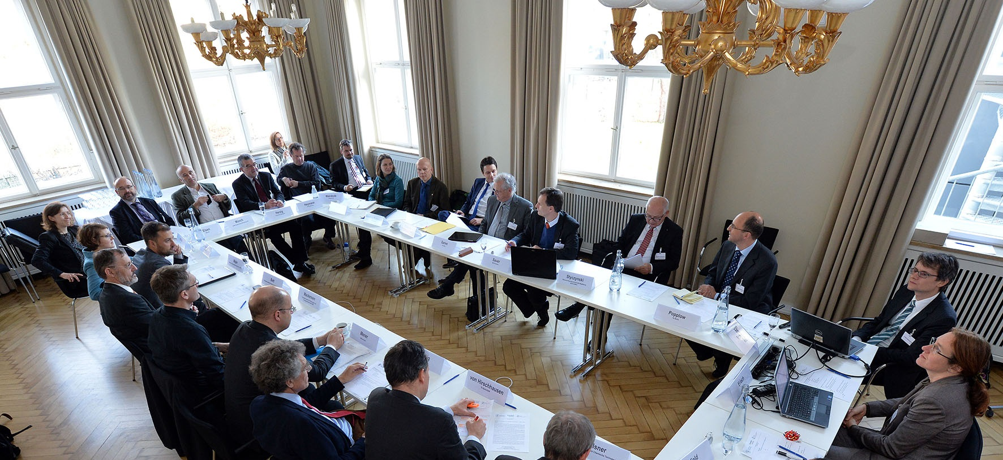



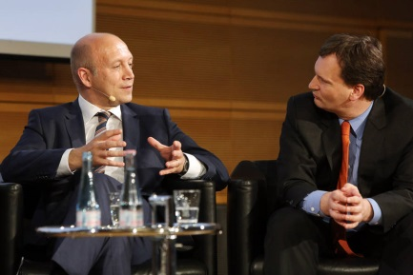

ESYS bündelt Expertise aus der Energieforschung in Deutschland
Interdisziplinäre Arbeitsgruppen erarbeiten Handlungsoptionen
Etwa 100 Expertinnen und Experten aus der akademischen und unternehmensseitigen Forschung
Akademienprojekt „Energiesysteme der Zukunft“ (ESYS)
In Dialogformaten werden die Positionen von Akteuren der Energiewende erhoben
2. Projektphase
Förderer: BMBF

Slide 3

Arbeitsgruppe Sektorkopplung
Leitfrage: Wie kann die Energieversorgung umgestaltet werden,
damit Deutschland seine Klimaziele erreicht?
Interdisziplinäre Arbeitsgruppe: Expertinnen und Experten aus
technischen / naturwissenschaftlichen, ökonomischen und
sozialwissenschaftlichen Fächern
Methodik
Bewerten der technischen Optionen durch:
  Expertendiskussionen (bottom up)
  Vergleich relevanter Energieszenarien
  Eigene Modellrechnungen (Fraunhofer ISE)
Identifzieren ökonomischer und gesellschaftlicher Herausforderungen
Aufzeigen von Handlungsoptionen für politische Entscheidungsträger

Slide 4
Mitglieder der AG Sektorkopplung
Hans-Martin Henning (FhG ISE), Sprecher
Eberhard Umbach (acatech), Sprecher
Frank-Detlef Drake (innogy SE)
Manfred Fischedick (Wuppertal Institut)
Justus Haucap (U Düsseldorf)
Gundula Hübner (U Halle-Wittenberg)
Wolfram Münch (EnBW)
Karin Pittel (ifo Institut)
Christian Rehtanz (TU Dortmund)
Jörg Sauer (KIT)
Ferdi Schüth (MPI für Kohlenforschung)
Kurt Wagemann (DECHEMA)
Hermann-Josef Wagner (U Bochum)
Ulrich Wagner (TU München)
Referentinnen / Referenten
Florian Ausfelder (DECHEMA)
Berit Erlach (acatech)
Thilo Grau (acatech)
Christoph Kost (ISE)
Katharina Schätzler (KIT)
Cyril Stephanos (acatech)
Stephan Stollenwerk (innogy)
Michael Themann (RWI)
Etwa 10 weitere Autoren für Einzelthemen

Slide 5
Ziel der Energiewende: Treibhausgasemissionen reduzieren
Quelle: „Energiedaten, Gesamtausgabe“, BMWi, Stand Januar 2018

Slide 6

Ziel der Energiewende: Treibhausgasemissionen reduzieren
Quelle: „Energiedaten, Gesamtausgabe“, BMWi, Stand Januar 2018

Slide 7
Optimierung von Ausbau, Sanierung, Ersatz
Zielfunktion: minimale kumulative Gesamtkosten 2015-2050
Grundlagen der Modellrechnungen (Modell: REMod-D; Fraunhofer ISE)
Bestand und Altersstruktur
Ausbau, Sanierung, Ersatz
1990 | 1991 | 1992 | … | 2013 | 2014 | 2015
Kraftwerke und EE (PV, Wind, …)
Gebäude und Heizungstechnik
Fahrzeugflotte, Verkehr
Prozesse in Industrie und Gewerbe
2016 | 2017 | 2018 | … | 2048 | 2049 | 2050
Kraftwerke und EE (PV, Wind, …)
Gebäude und Heizungstechnik
Fahrzeugflotte, Verkehr
Prozesse in Industrie und Gewerbe
Speicher (Strom, Wärme)
Power-to-X-Techniken
Zeitschrittsimulation des Gesamtsystems von 2015 bis 2050 in Stundenschritten
CO₂-Grenzen (jahresscharf) eingehalten?

Slide 8
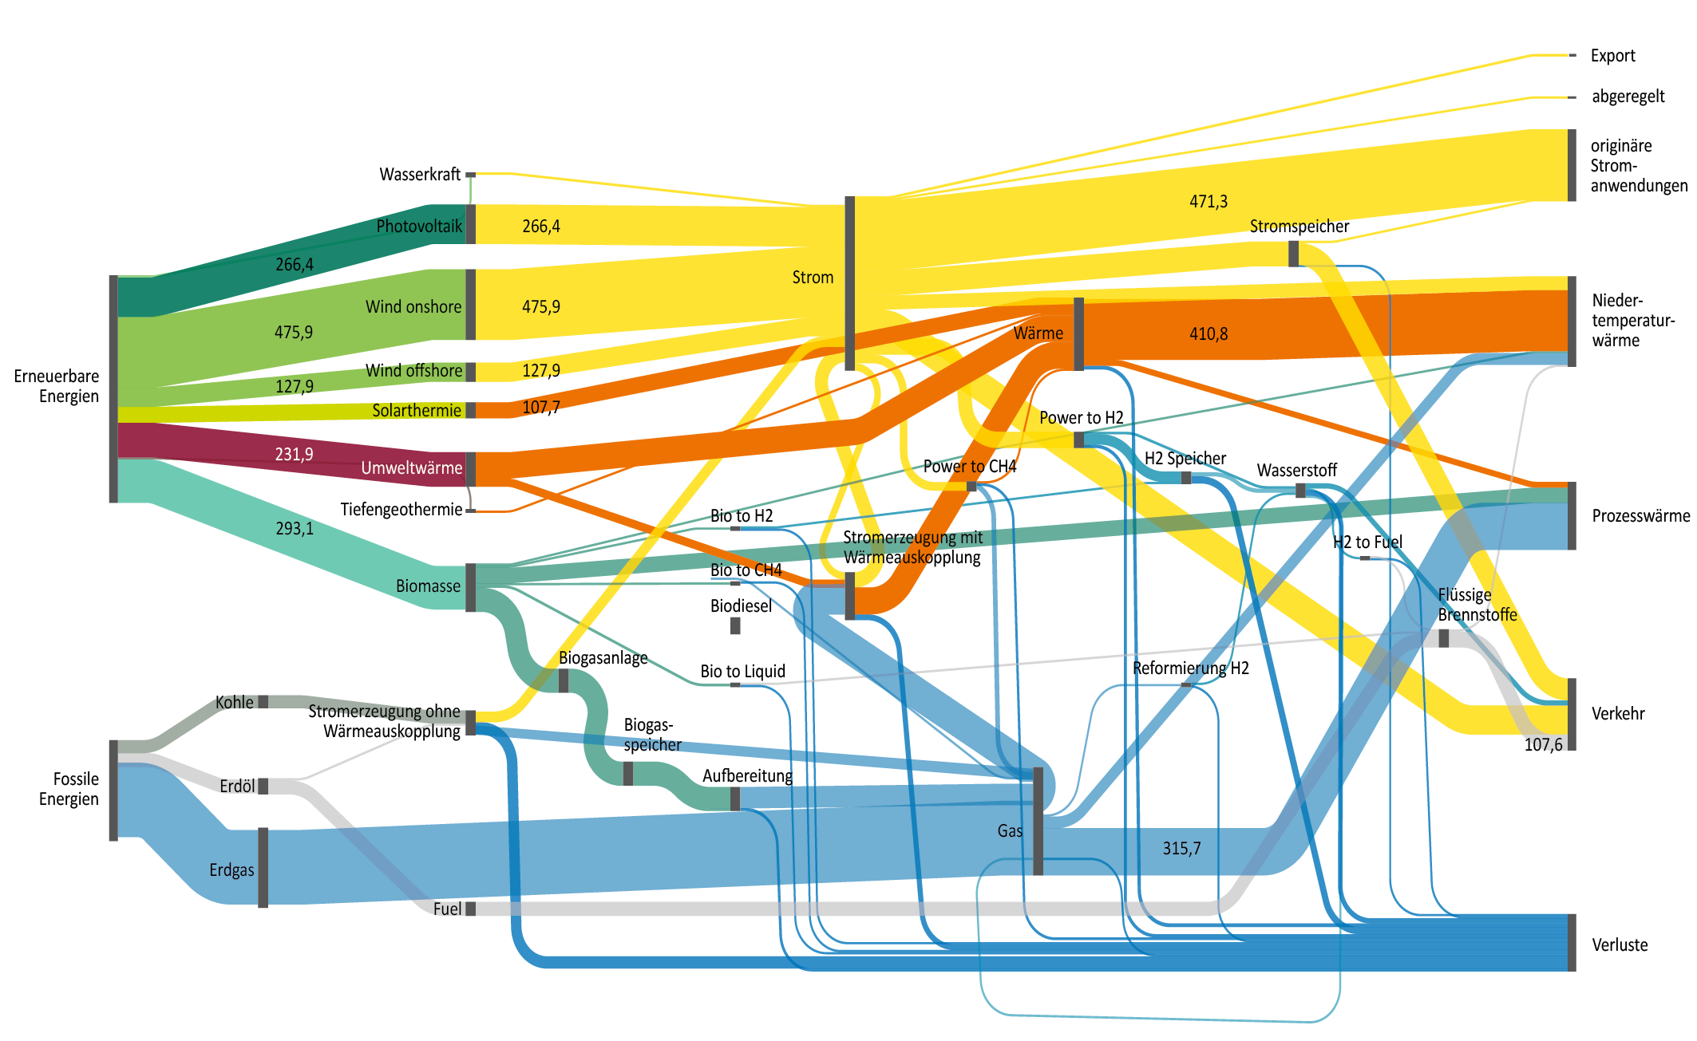
aus: „Sektorkopplung – Optionen für die nächste Phase der Energiewende“ (acatech, Leopoldina, Akademienunion 2017)

Slide 9



Vergleich von drei zentralen Studien zur künftigen Energieversorgung
Bundesverband der Deutschen Industire (BDI)
Klimapfade für Deutschland
Deutsche Energieagentur (dena)
Integrierte Energiewende
Akademienprojekt ESYS
Sektorkopplung

Slide 10
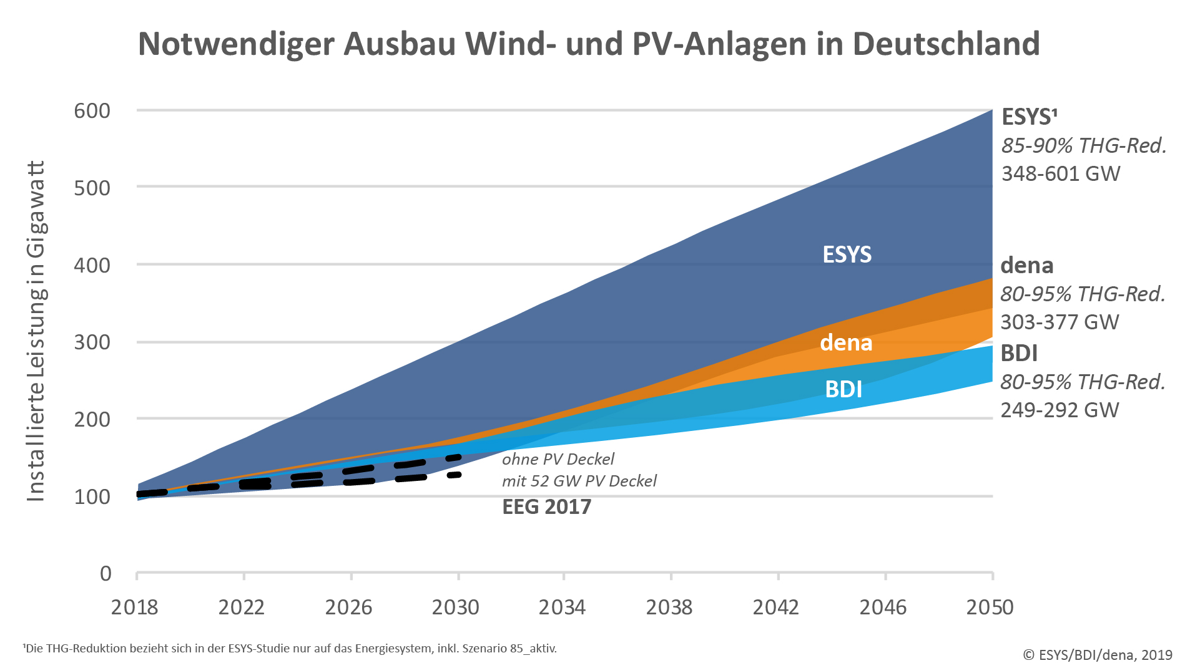

Slide 11
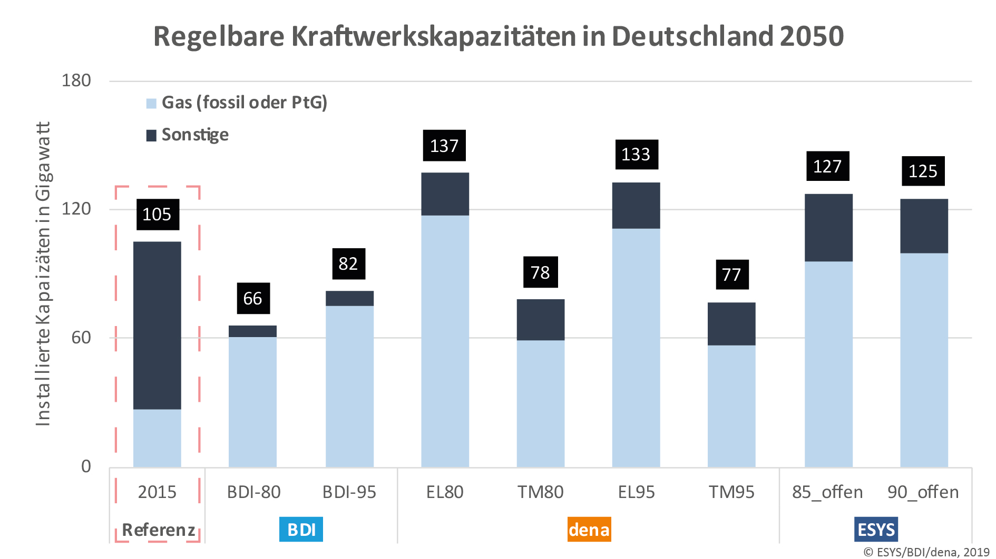

Slide 12
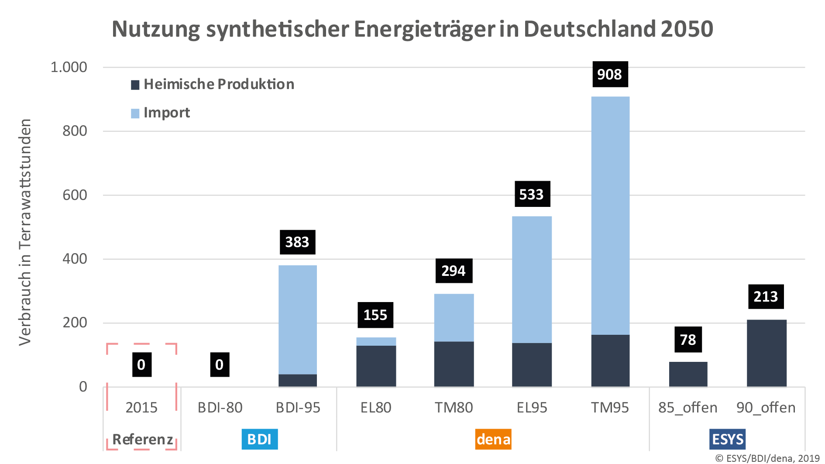

Slide 13
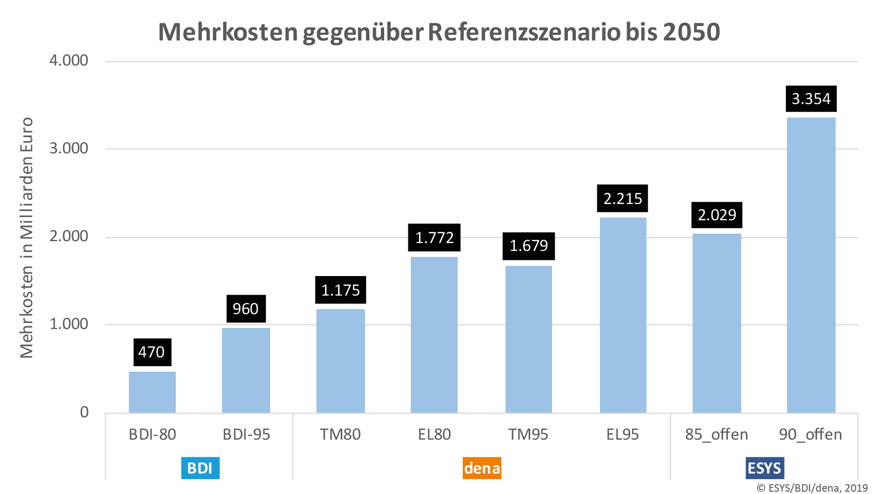

Slide 14




1990
2010
2030
2050
1 – Basistechnologien
Entwicklung EE
Erster Ausbau EE
Entwicklung Effizienztechnologien
- 25 %
4
Phasen der
Energiewende
2 – Systemintegration
Elektrifizierung, Flexibilisierung
Digitalisierung, Speicher
Entwicklung neuer Strommarkt
- 25 - 55 %
3 – Synthetische Brenn-/Kraftsstoffe
Hohe negative Residuallasten
Umwandlung Strom in H2 und SBK
SKB für Verkehr und Industrie
- 55 - 85 %
4 – Finale Defossilisierung
Verdrängung fossiler Energieträger
EE Importe
Abschluss Umbau Energieversorgung
- 85 - 100 %
Kontinuierliche Technologieentwicklung und steigende Energieeffizienz
Integriertes Energiesystem
Zunehmende Sektorkopplung

Slide 15
Wichtige Steuerungsinstrumente
Zentrales Steuerungsinstrument:
einheitlicher, ausreichend hoher CO₂-Preis auf alle Emissionen (Sektoren-übergreifend)
Gleichzeitig: Reform des bestehenden Systems an Entgelten, Steuern, Abgaben, Umlagen
→ „Level Playing Field“ für alle Energieträger am Markt
Ergänzende Maßnahmen teilweise erforderlich, um Marktversagen zu kompensieren
  Dazu gehören: finanzielle Anreize (Investitionszuschüsse, Steuererleichterungen, Marktanreizprogramme), staatliche Ko-Finanzierung von Infrastrukturen, ordnungsrechtliche Vorgaben (bspw. Emissionsgrenzwerte im Verkehr, bei Heizungstechnologien), Forschungs- und Entwicklungsförderung, Informations- und Beratungsangebote
Für langfristige Investitionen in klimafreundliche Technologien ist eine hohe Planungssicherheit entscheidend → Verbindlichkeit der Klimaschutzziele wichtig!

Slide 16
Fazit
Energiewende ist technisch machbar. Ein ganzheitlicher Ansatz und eine stärkere Kopplung der Sektoren ist dafür notwendig
Energiewende ist generationen-übergreifendes gesellschaftliches Großprojekt
Ehrlichkeit zu den Kosten: im Mittel bis 2050 rund 1-2 % des heutigen BIP; aber:
  Schaffung lokaler Wertschöpfung und Beschäftigungseffekte (volkswirtschaftliche Effekte)
  Chancen für Hochtechnologie- und Exportland
Gesellschaftliche Übereinkunft zur Priorisierung der Emissionsminderungen
→ glaubwürdige Haltung der Politik
Hoher Zeitdruck: kurzfristiger Handlungsbedarf bereits heute; 2030 als kritischer Weichenpunkt wegen technischen Lebensdauern, Planungs- und Investitionszeiten (Gefahr: „Lock-In-Effekte“)
Wirksamer Preis für CO₂-Emissionen über alle Sektoren ist das zentrale Instrument für eine technologieoffene und marktwirtschaftliche Steuerung

Slide 17
Kontakt
Geschäftsstelle Energiesysteme der Zukunft
Dr. Cyril Stephanos
Stellvertretender Leite der Geschäftsstelle
Markgrafenstraße 22
10117 Berlin
T +49(0)30 206 3096-67
stephanos@acatech.de

